Slide 1
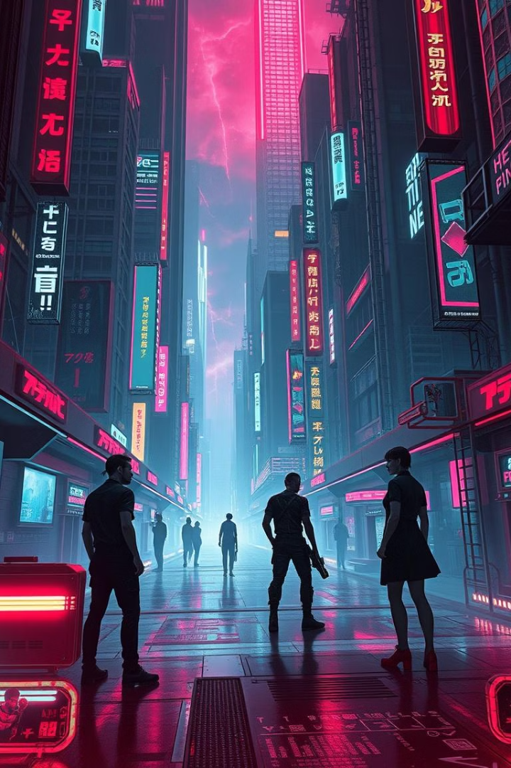
Метавселенная: Новая Цифровая Реальность
Метавселенная - это следующий этап развития интернета. Она объединяет виртуальную и физическую реальности, создавая новое цифровое пространство для взаимодействия и творчества.

Slide 2
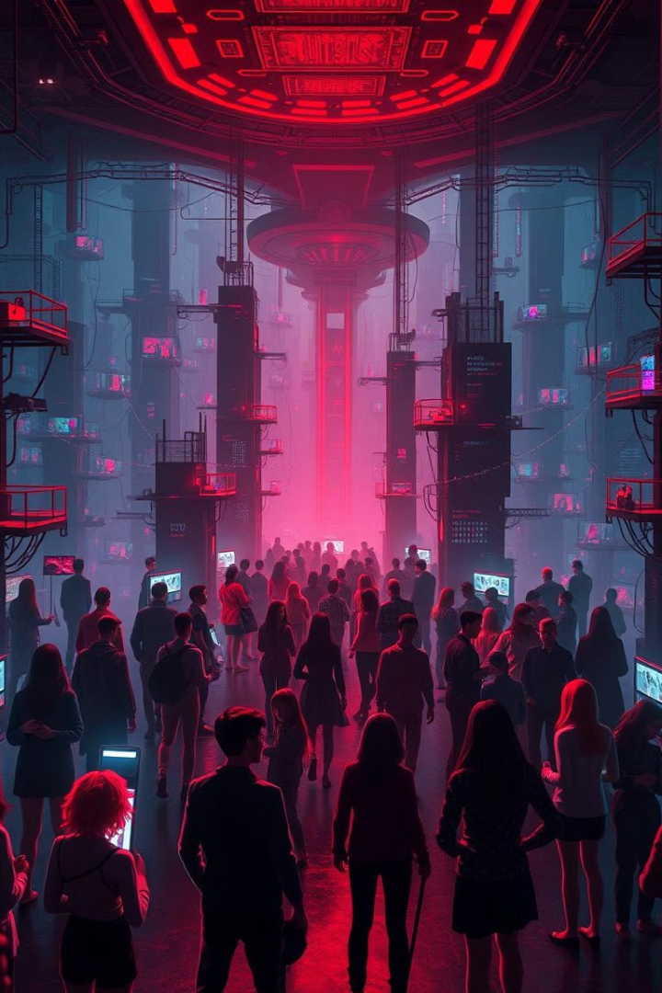
Что Такое Метавселенная?
1
Коллективное Виртуальное Пространство
Метавселенная объединяет различные виртуальные миры в единую систему. Пользователи могут свободно перемещаться между ними.
2
Постоянство и Синхронность
Виртуальный мир существует постоянно, даже когда пользователь выходит из него. События происходят в реальном времени.
3
Экономика и Собственность
В метавселенной есть своя экономика. Пользователи могут создавать, владеть и торговать цифровыми активами.

Slide 3
Технологии Метавселенной
Виртуальная Реальность (VR)
Дополненная Реальность (AR)
Блокчейн и Криптовалюты
Погружает пользователя в полностью цифровой мир. Используются специальные шлемы и контроллеры.
Накладывает цифровые объекты на реальный мир. Применяются смартфоны или AR-очки.
Обеспечивают безопасность транзакций и владение цифровыми активами в метавселенной.

Slide 4
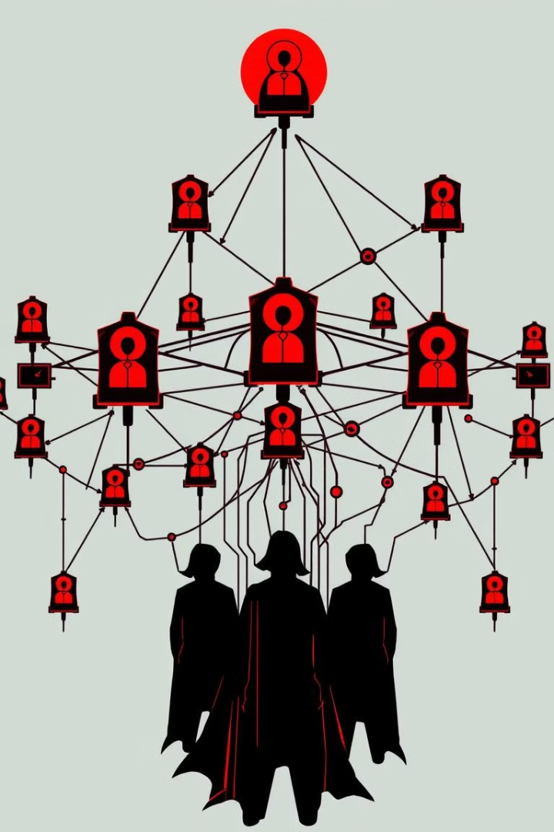
Web3 и Метавселенная
1
Web 1.0: Статичный Интернет
Первое поколение интернета предоставляло только статичную информацию. Пользователи были пассивными потребителями контента.
2
Web 2.0: Интерактивность
Появление социальных сетей и пользовательского контента. Централизованные платформы контролируют данные пользователей.
3
Web 3.0: Децентрализация
Новая парадигма интернета. Пользователи контролируют свои данные и цифровые активы в метавселенной.

Slide 5
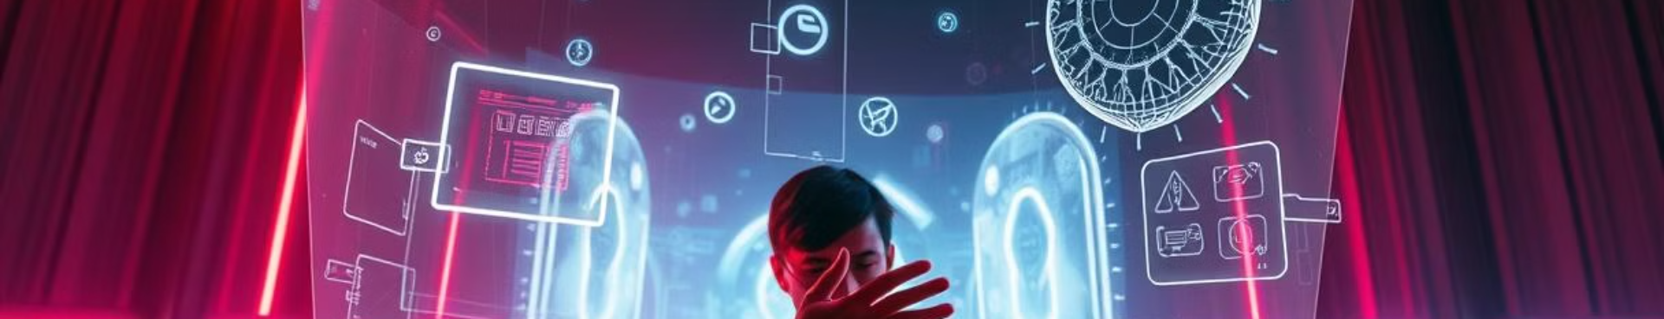
Пространственные Вычисления
Сенсоры и Ввод
Обработка Данных
Визуализация
Камеры, микрофоны и датчики движения собирают информацию об окружающем мире и действиях пользователя.
Мощные процессоры анализируют полученные данные и создают трехмерную модель пространства в реальном времени.
Цифровые объекты отображаются в физическом пространстве с помощью VR-шлемов или AR-устройств.

Slide 6
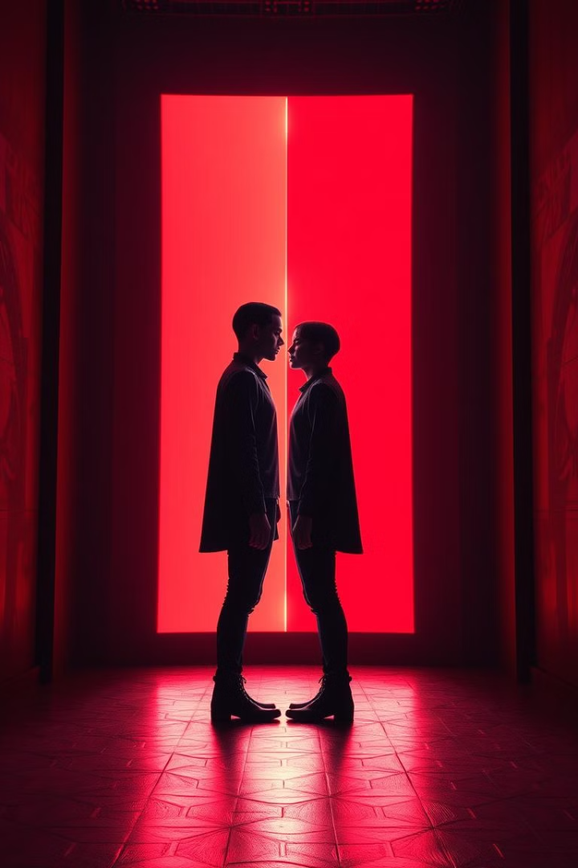



Цифровой Двойник Человека
Создание Аватара
Пользователь создает свое цифровое представление. Оно может быть реалистичным или стилизованным.
Синхронизация
Аватар отражает действия и эмоции реального человека в реальном времени.
Мультиприсутствие
Цифровой двойник может одновременно находиться в нескольких виртуальных пространствах.

Slide 7
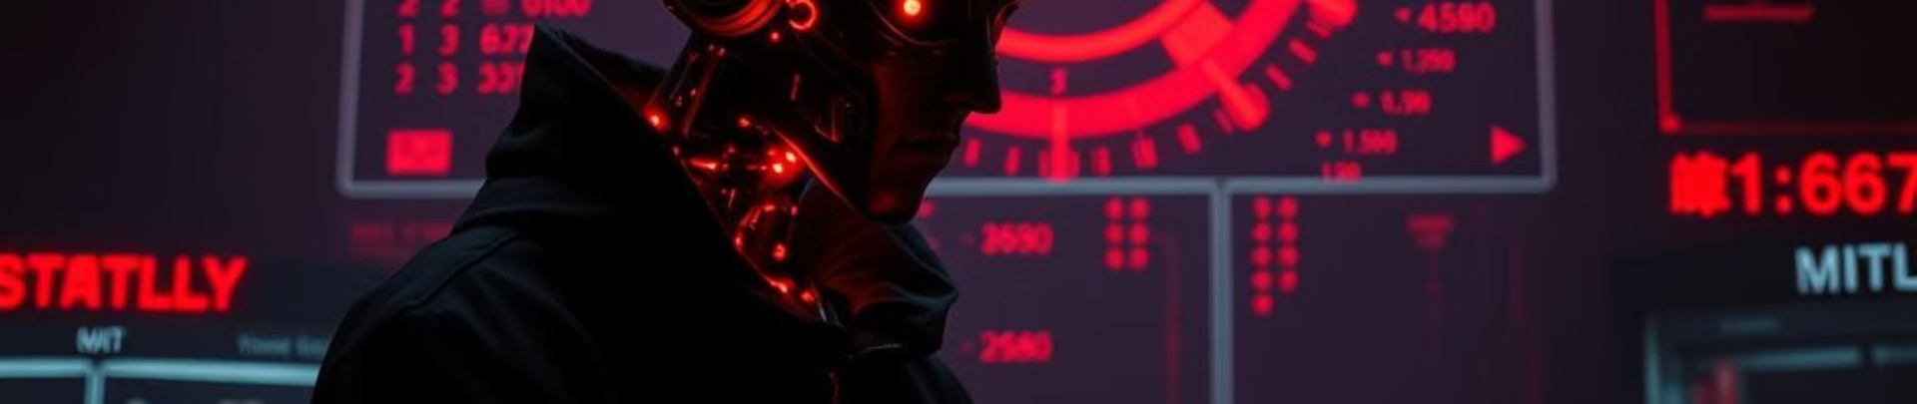



Цифровой Двойник Клиента
Сбор Данных
ИИ-Анализ
Персонализация
Анализ поведения клиента в цифровой и физической среде.
Искусственный интеллект создает модель поведения и предпочтений клиента.
Индивидуальные предложения и взаимодействия на основе цифрового двойника.

Slide 8
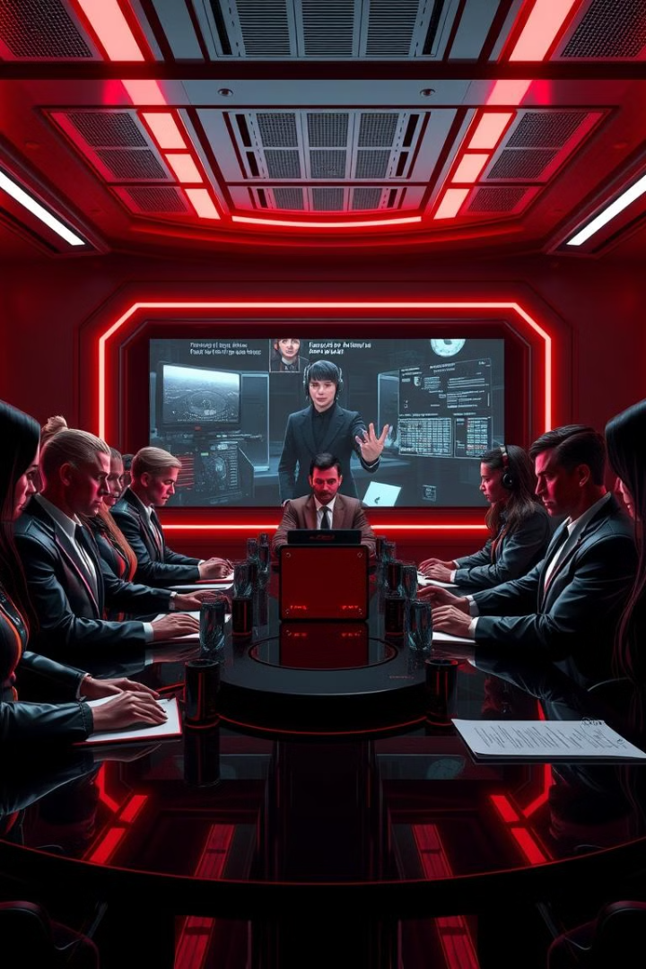
Возможности Метавселенной для Бизнеса
Сфера
Применение
Преимущества
Розничная торговля
Виртуальные примерочные
Увеличение конверсии
Образование
Интерактивные 3D-модели
Улучшение усвоения материала
Недвижимость
Виртуальные туры
Экономия времени клиентов

Slide 9

Вызовы и Риски Метавселенной
1
Конфиденциальность Данных
Метавселенная собирает огромное количество личной информации. Необходимо обеспечить ее защиту от утечек.
2
Цифровое Неравенство
Доступ к технологиям метавселенной может быть ограничен для некоторых групп населения.
3
Психологическое Воздействие
Длительное пребывание в виртуальной реальности может негативно влиять на психическое здоровье.

Slide 10
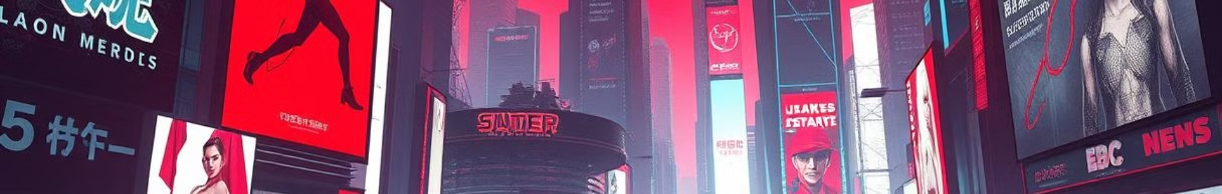
Будущее Метавселенной
2025: Массовое Внедрение VR/AR
2040: Полное Погружение
Виртуальная и дополненная реальность станут доступны большинству пользователей.
Развитие нейроинтерфейсов позволит напрямую подключаться к метавселенной.
1
2
3
2030: Интеграция с Интернетом Вещей
Физические объекты получат цифровые двойники в метавселенной.

